Slide 1
Jármű detektáló rendszer élő kamerakép alapján
py-snake

Slide 2
Projekt célja
Internetes közvetítés alapján forgalom figyelés
Úton haladó járművek detektálása és számlálása
Kamerakép javítása nappali és éjjeli használathoz
Web-es felület a kezeléshez, kép figyeléséhez
Online tanulás, előrejelzés

Slide 3
Felépítés
Docker konéterekre épül
Python alapú programok
Kamerakép: YouTube-ról
Képfeldolgozás: OpenCV
Detektálás: YOLOv8
Web-es felület

Slide 4
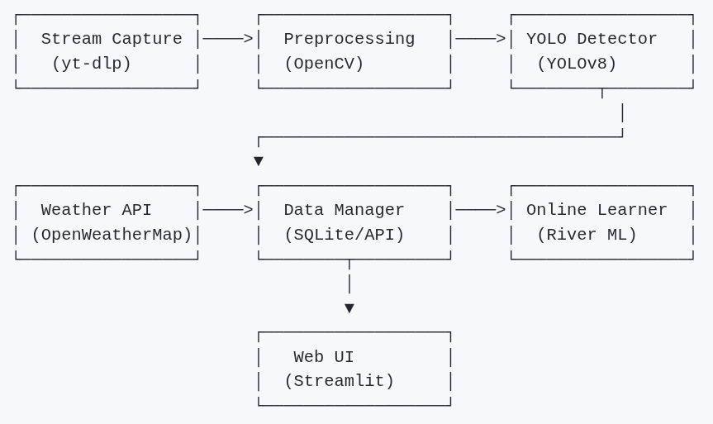
Architektúra

Slide 5
Képfeldolgozás
Hasznos terület kivágása
Adaptív javítás nappali és éjjeli fényviszonyokhoz
Képjavítás:
Fényerő
Kontraszt
Gamma
Háttér kivonás

Slide 6
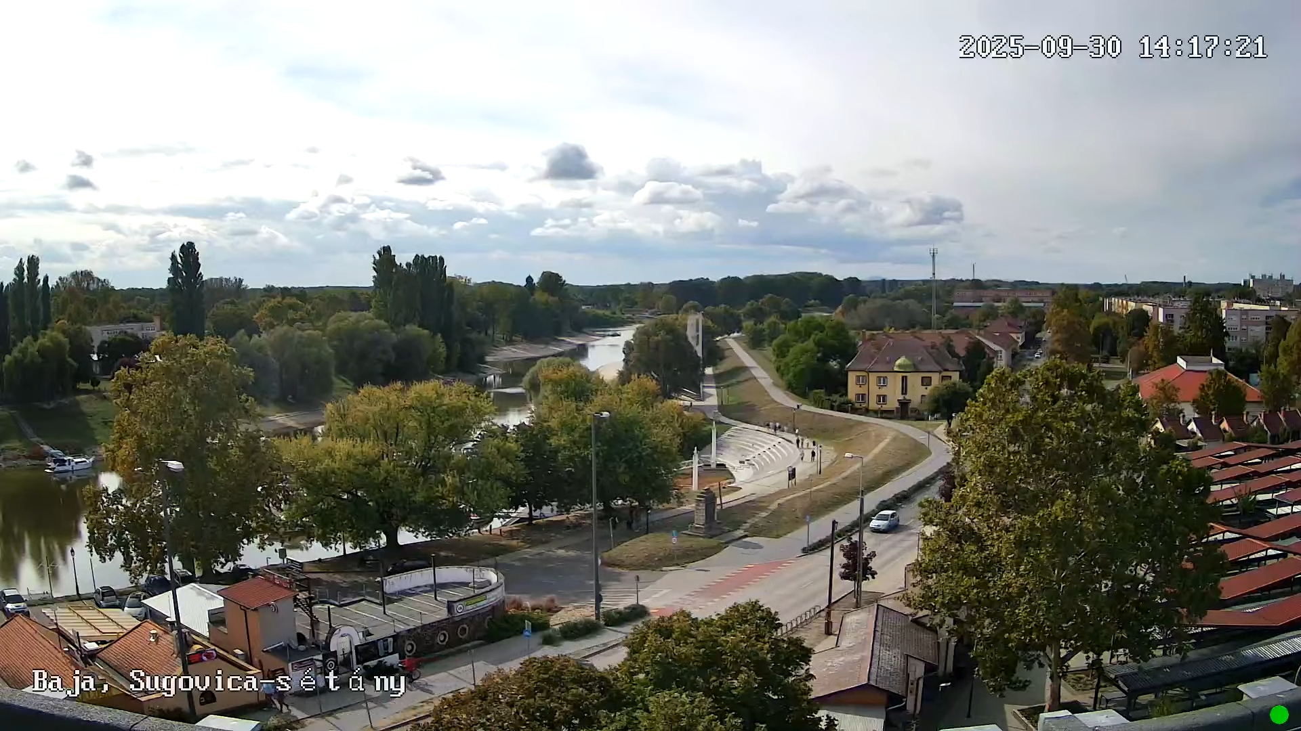
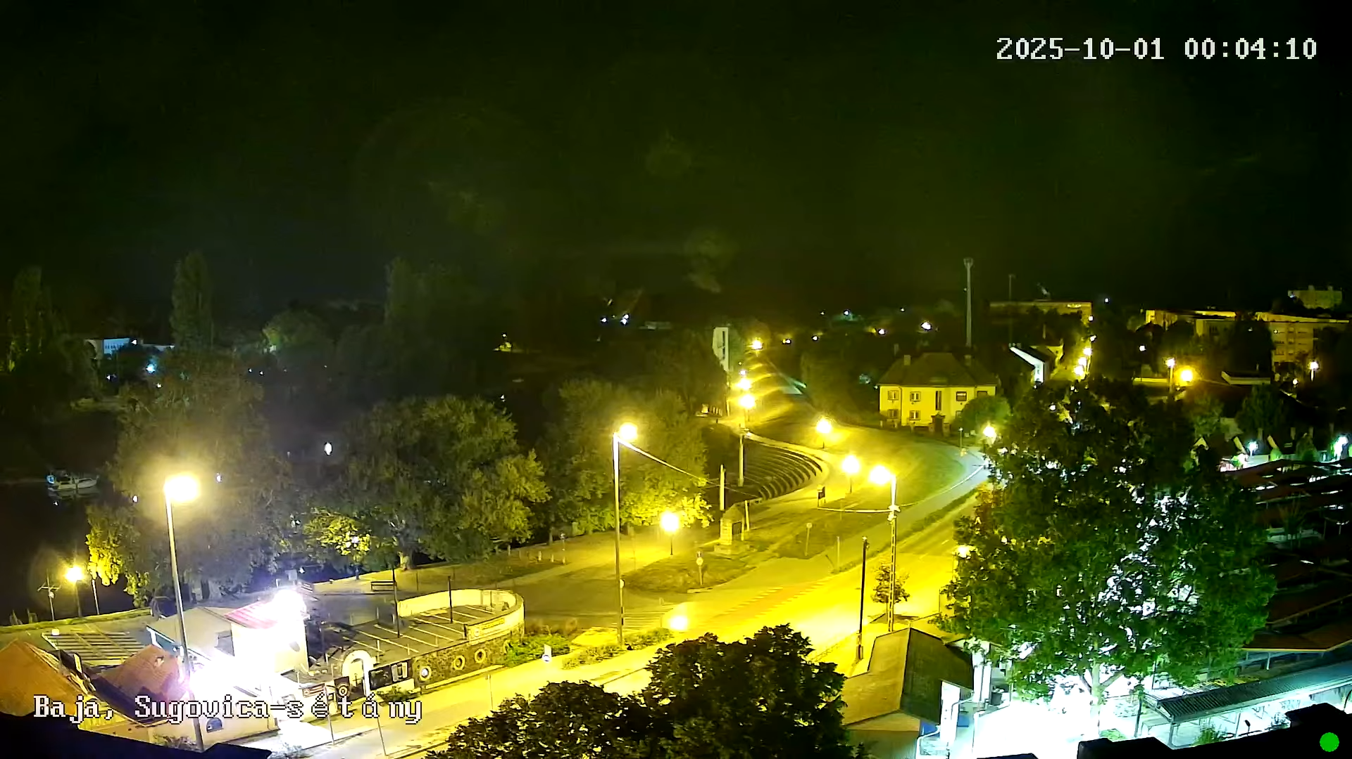
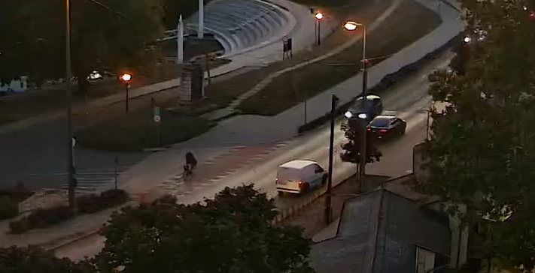
Képek

Slide 7
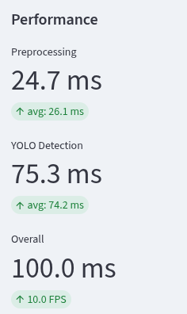
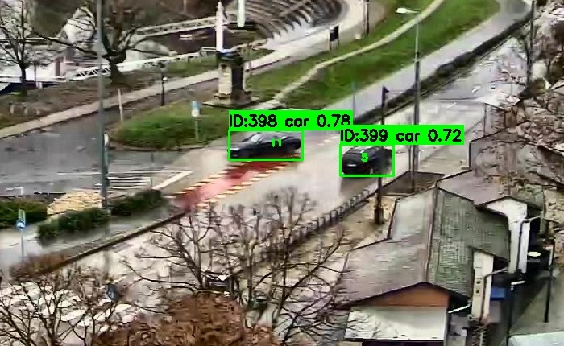
Detektált kép

Slide 8
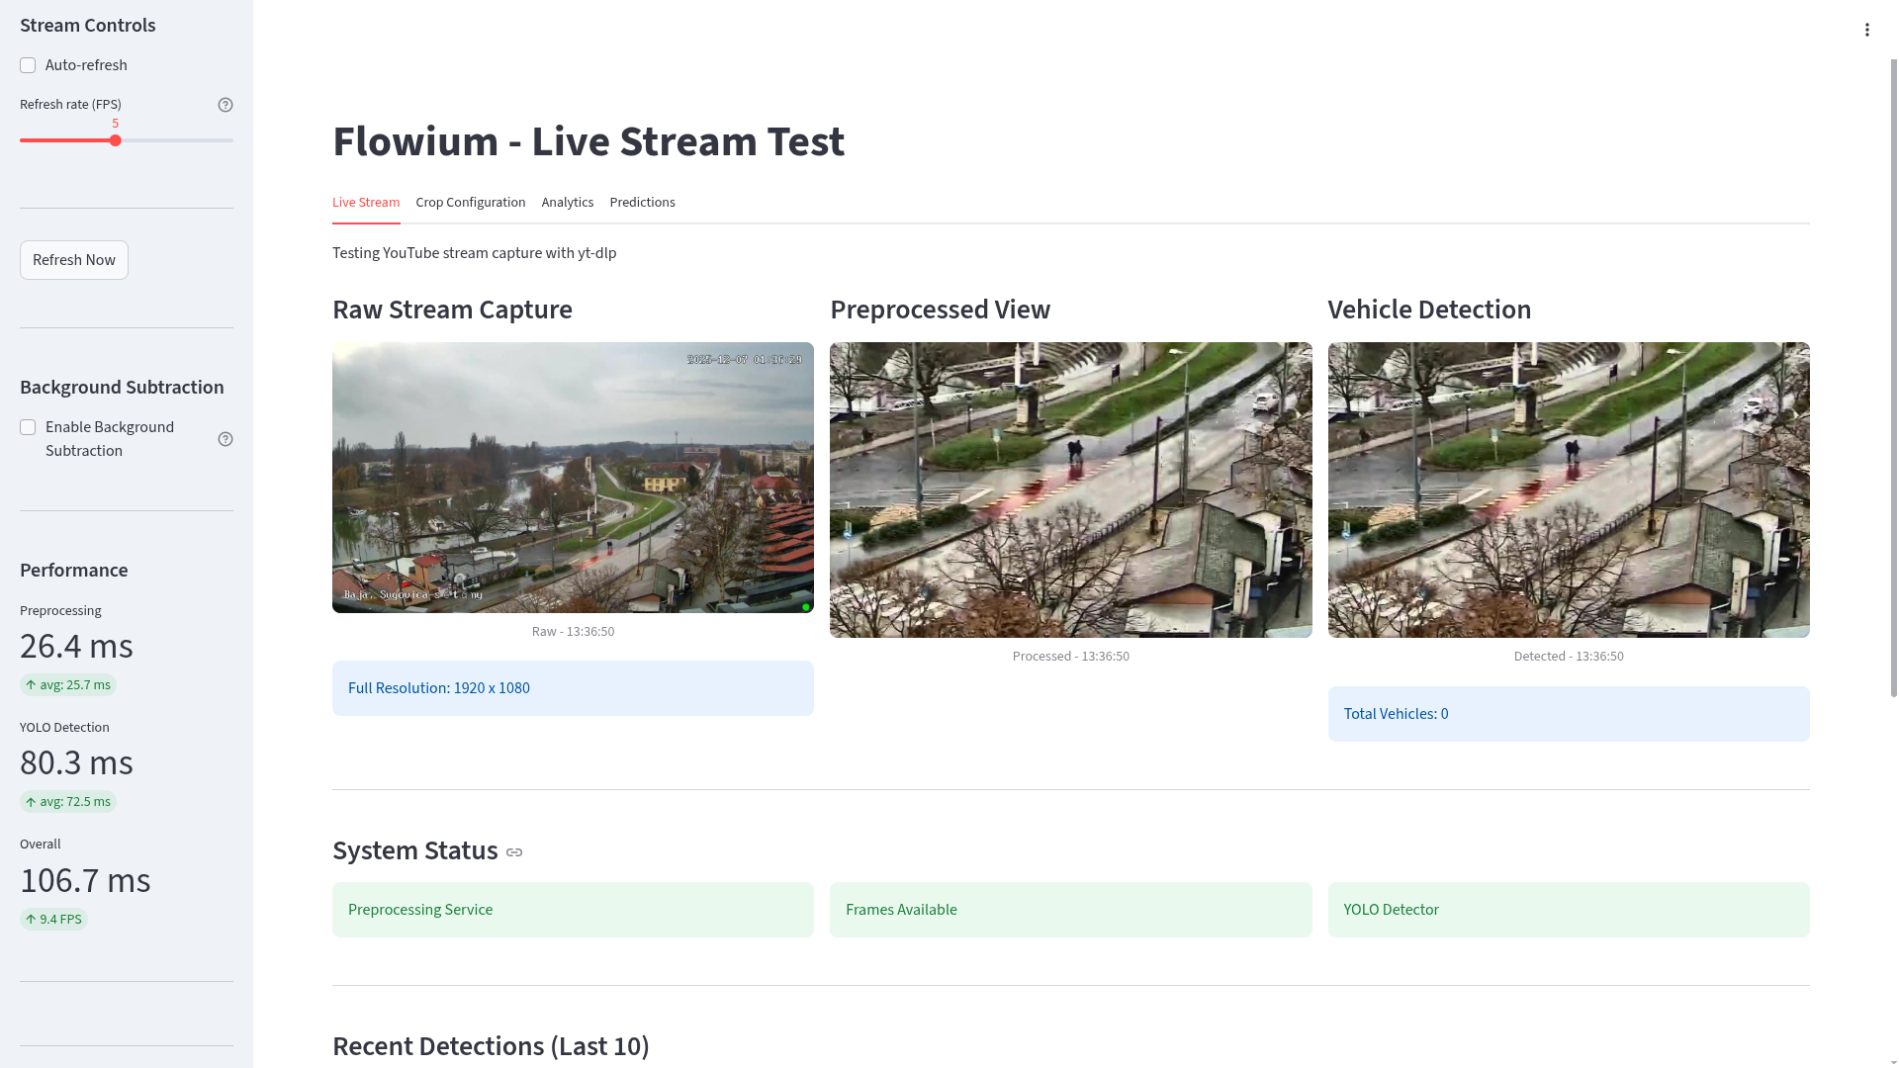
Dashboard

Slide 9
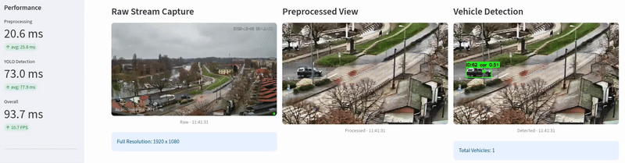
Feldolgozott képek

Slide 10
Teljesítmény
Feldolgozás:
30 FPS kamera -> 5 FPS feldolgozás -> 3-10 FPS detektálás
Pytorch alapú .pt modell: 200-300ms egy kép
ONNX formátum: 80-100ms egy kép
Online tanulás
Valós időben tanul, nincs nagy számítási igény

Slide 11
Korlátok
Nem teljesen ideális kép: távoli, csak kis területre van szükség
Csak CPU áll rendelkezésre: korlátozott lehetőségek, csökkenteni kell a felbontást és az FPS-t a valósidejű feldolgozáshoz
CPU miatt legkisebb YOLO modell használható
nano, small 3x több idő

Slide 12
Kiegészítő lehetőségek
Adatbázis, eddigi forgalom tárolása
Online tanuló modell valósidejű tanuláshoz és becslésekhez a jövőre nézve
Időjárási viszonyok figyelembevétele

Slide 13
Köszönöm a figyelmet!

